Slide 1





Presentació del programa
Àrea d’Educació
Àrea de Desenvolupament econòmic i Turisme

Slide 2
Índex
Què és CuEmE? pàg. 3
Per què fem CuEme? pàg. 5
En què consisteix? pàg. 9
Qui hi participa? pàg. 15
Quins recursos té? pàg. 21
Com participar-hi? pàg. 31
1
Què
2
Per què
3
En què
4
Qui
5
Quins
6
Com
2

Slide 3
Què és CuEmE?

Slide 4






Què és CuEmE?
Durant un curs escolar, l’alumnat crea i gestiona una cooperativa escolar amb el suport de l’escola, l’administració local, les empreses i altres entitats de la seva localitat.
Cultura emprenedora a l’escola promou les competències emprenedores entre l’alumnat de cicle superior de primària per millorar-ne l’èxit educatiu i posar les bases dels seus projectes vitals i dels projectes professionals futurs.
1
Què
2
Per què
3
En què
4
Qui
5
Quins
6
Com
4

Slide 5
Per què fem CuEmE?

Slide 6
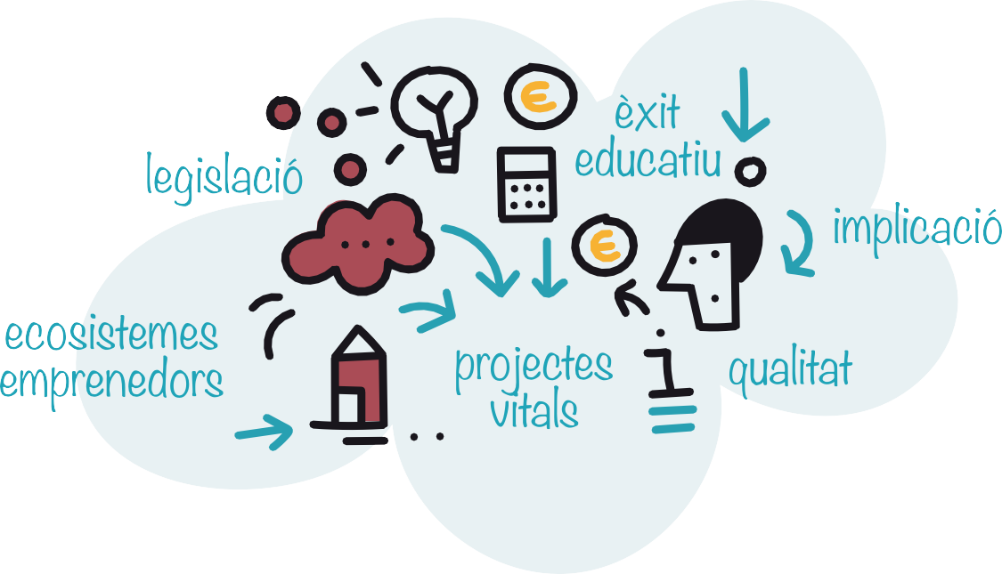
Per què fem CuEmE?
Per què promovem l’esperit emprenedor
Capacita les persones per impulsar els seus projectes vitals i professionals.
Contribueix a la millora de l’èxit educatiu.
Incrementa el nivell i la qualitat del treball.
Augmenta la implicació entre els sis- temes educatiu i productiu.
Promou territoris amb ecosistemes emprenedors.
Per què amb un model cooperatiu
Es gestiona de manera democràtica i participativa.
Promou valors com la solidaritat, la igualtat d’oportunitats i l’equitat.
Reforça la responsabilitat social.
1
Què
2
Per què
3
En què
4
Qui
5
Quins
6
Com
6

Slide 7

Per què?
A l’escola
Amb el suport de l’entorn
Permet connectar amb la realitat.
Enriqueix l’experiència d’aprenentatge.
És una competència clau del
currículum.
Ho preveu la legislació educativa vigent:
  Llei orgànica 3/2020, de 3/12 d’educació
  Llei 12/2009, de 10/7, d’educació de Catalunya (LEC)
Al cicle superior de primària
És una etapa important en l’evolució dels nens i les nenes cap a l’autonomia, l’au- toconcepte i la inclusió en els grups.
1
Què
2
Per què
3
En què
4
Qui
5
Quins
6
Com
7

Slide 8







Amb quins objectius?
Treballar els valors, habilitats i capacitats vinculats a l’emprenedoria
La curiositat, la iniciativa, la comunicació, la responsabilitat, la creativitat, la planifi- cació, el treball en equip, l’autoconfiança o la solució de problemes i la presa de decisions…
Reforçar totes
les competències clau
A través del projecte es treballen, de forma transversal, totes les competències clau del currículum:
Comunicació lingüística
Matemàtica
Coneixement i interacció amb el món físic
Digital i en tractament de la informació
Social i ciutadana
Cultural i artística
Aprendre a aprendre
Autonomia i iniciativa personal (esperit emprenedor)
1
Què
2
Per què
3
En què
4
Qui
5
Quins
6
Com
8

Slide 9
En què consisteix?

Slide 10


Els dos pilars
Treball per projec- tes: aprenentatge amb sentit, a través de l’acció i la connexió amb la realitat.
L’estratègia local
El projecte educatiu
a l’escola
Plantejament de l’ens local per vincular el programa amb el ter- ritori.
1
Què
Aprenentatge com- petencial: treball de totes les competènci- es clau a partir de la competència empre- nedora.
2
Per què
Implica altres àrees de l’ajuntament, enti- tats, empreses i la po- blació en general.
3
En què
4
Qui
5
Quins
Autoconeixement i millora de les capa- citats personals i la cohesió grupal.
S’elabora conjunta- ment entre Educació i Desenvolupament Eco- nòmic.
6
Com
10

Slide 11

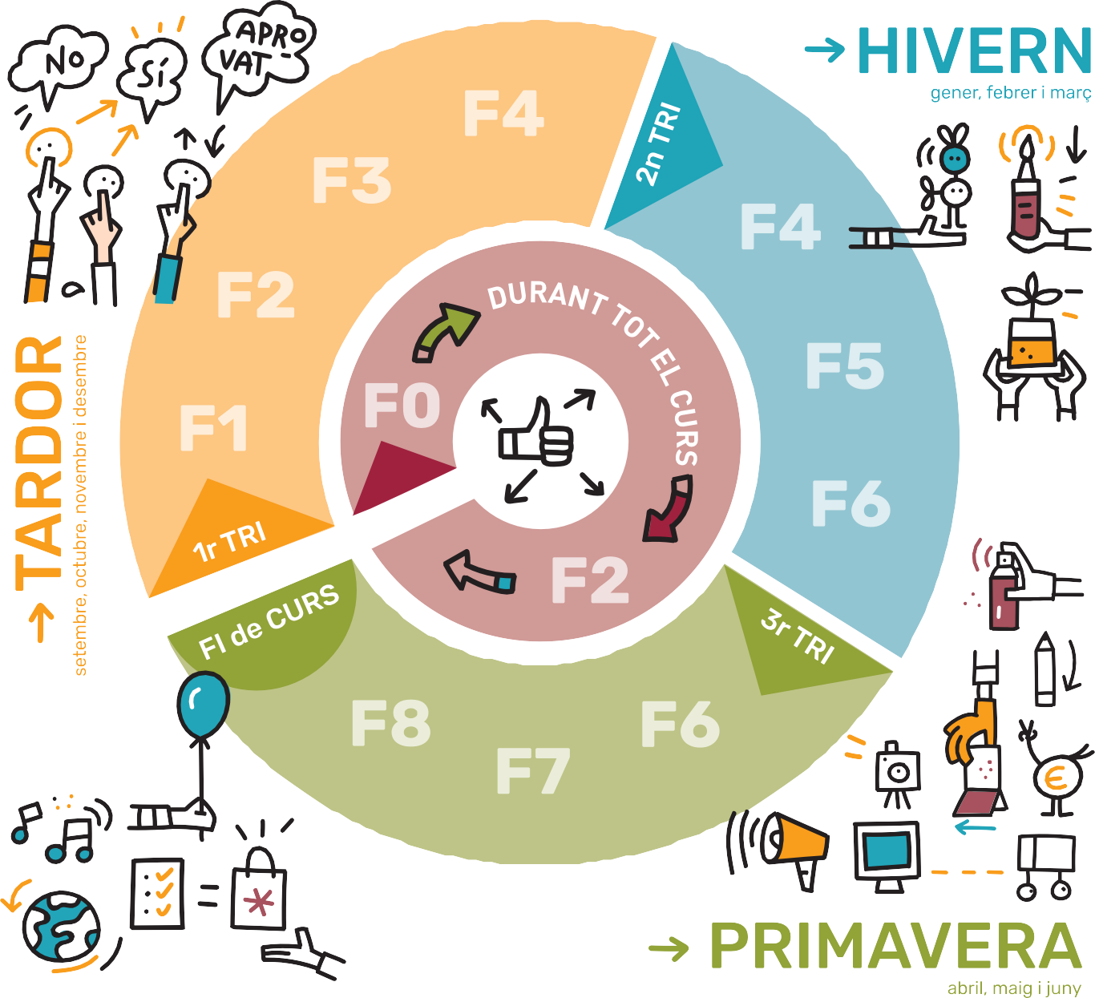
PREPAREM-NOS PER EMPRENDRE
Explorem les habilitats de les persones emprenedores
Coneixem les nostres habilitats
Posem em pràctica i millorem les nos- tres habilitats
Observem com avancem
El projecte educatiu
CREEM LA COOPERATIVA
Explorem què és una cooperativa
Prenem les primeres decisions
ConstituÏm la cooperativa
Ens comencem a organitzar: escollim els càrrecs
Escollim l’entitat social
DISSENYEM LA IMATGE I COMUNI- QUEM
Explorem què és la imatge de la coo- perativa
Creem un lema i un logo
Creem els elements de comunicació
GENEREM IDEES DE PRODUCTES
Explorem com generar idees de pro- ducte
Coneixem el nostre entorn: patrimoni local i barri, poble o ciutat
Generem idees de producte
ESCOLLIM ELS PRODUCTES
Explorem com poder escollir el que vendrem
Dissenyem els prototips
Posem un preu als productes
Fem estudi de mercat
Escollim els productes
CERQUEM FINANÇAMENT
Explorem què és el finançament i com obtenir-ne
Calculem si necessitem finançament
Decidim com ens financem
Presentem el projecte per obtenir finançament
Sol·licitem el préstec
1
Què
2
Per què
PRODUïM
Explorem el procés de producció
Fabriquem
Etiquetem i envasem
3
En què
FEM LA VENDA
Explorem com fer la venda dels nostres productes
Sol·licitem el permís municipal de venda
Organitzem l’espai, la venda i les activitats
Participem en els mercats locals
4
Qui
5
Quins
RECOLLIM ELS FRUITS DE LA COO- PERATIVA
Explorem com fer el tancament de la cooperativa
Fem els comptes de la cooperativa i saldem els nostres deutes
Donem part dels beneficis a una entitat social
Celebrem els resultats amb una acti- vitat lúdica
Fem la memòria
6
Com
11

Slide 12
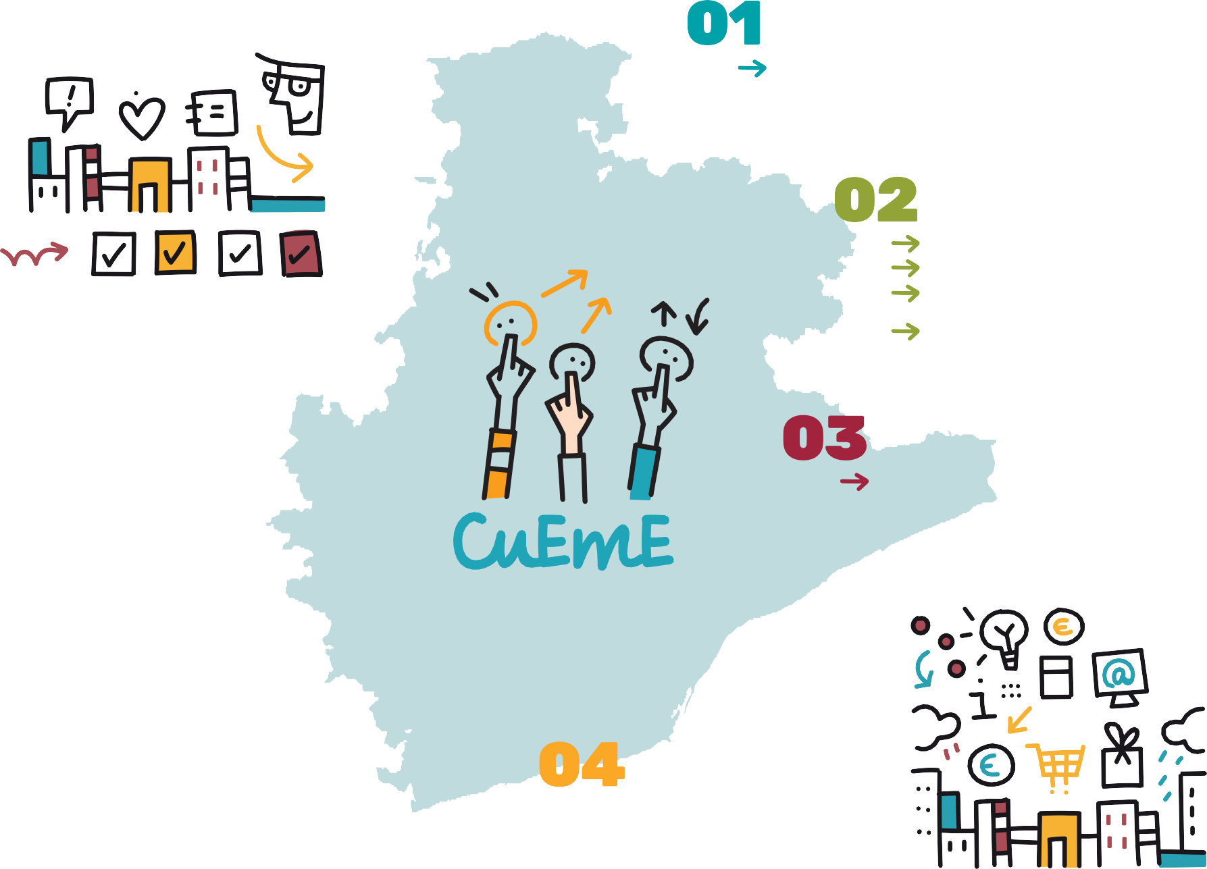

L’estratègia local
Integrar el programa a l’ens local
Implicació i coordinació (tècnica i política)
de les àrees d’educació i promoció econòmica
Oferir suport directe a les cooperatives
Tallers a l’aula
Mercats de cooperatives
Relació entre cooperatives (municipal i intermunicipal)
Tràmits d’alta de les cooperatives
Promoure el creixement del programa
Creixement: recerca de noves escoles
Facilitar la participació dels agents del territori
Entitats socials, empreses i cooperatives, entitats financeres, ciutadania i altres (visites, col.laboracions...)
1
Què
2
Per què
Fer el seguiment
de les escoles participants
Coordinació
ens local - escola
Continuïtat
de les escoles
i gestió de baixes
Presentació
al consell escolar (CE), consell escolar munici- pal (CEm) i a les famílies
3
En què
4
Qui
5
Quins
Facilitar les accions de comunicació
de la cooperativa
Accés als mitjans de comunicació local
6
Com

Slide 13
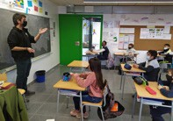
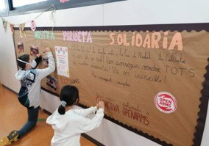
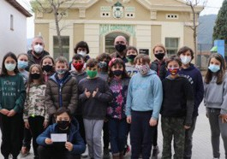
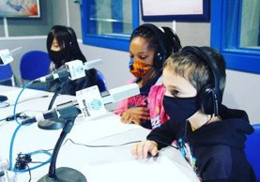
La connexió amb l’entorn: dins i fora de l’aula
Tallers
Treball amb entitats socials
1
Què
2
Per què
3
En què
4
Qui
5
Quins
Visita a l’ens local
Treball amb mitjans de comunicació
6
Com

Slide 14
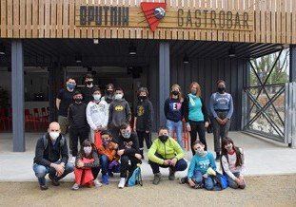

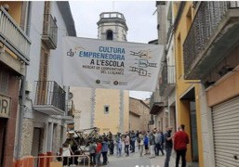
La connexió amb l’entorn: dins i fora de l’aula
Visites a empreses
Trobades de cooperatives
1
Què
2
Per què
3
En què
4
Qui
5
Quins
El mercat
6
Com

Slide 15
Qui hi participa?

Slide 16
Els agents
Coordina el programa a tota la província.
Diputació de Barcelona
Estableix col·laboracions amb entitats su- pramunicipals.
Elaboren i implementen l’estratègia local mitjançant el treball conjunt entre promoció econòmica i educació.
Centres
Implementen el projecte CuEmE, integrant-lo en el projecte educatiu del centre.
Ens lo
cals
educatius
Altres agents
1
Què
Empreses locals, escoles de secundària
o de grau, entitats sense ànim de lucre: fan tallers, reben visites als seu espais, són padrins, etc.
Famílies: fan tallers, donen idees per a prototips, van al mercat, acompanyen els aprenentatges, etc.
Generalitat de Catalunya: acredita la for- mació.
Federació de Cooperatives de Treball: facilita visites de l’alumnat a cooperatives reals.
FIARE: fa tallers i facilita préstecs.
2
Per què
3
En què
4
Qui
5
Quins
6
Com
16

Slide 17








Com es coordinen?
1
Què
Els ens locals tenen com
a referent la Diputació a través de
l’Assistència Tècnica
Cada escola té com a referent
el tècnic/a del seu ens local
2
Per què
3
En què
4
Qui
5
Quins
6
Com
17

Slide 18
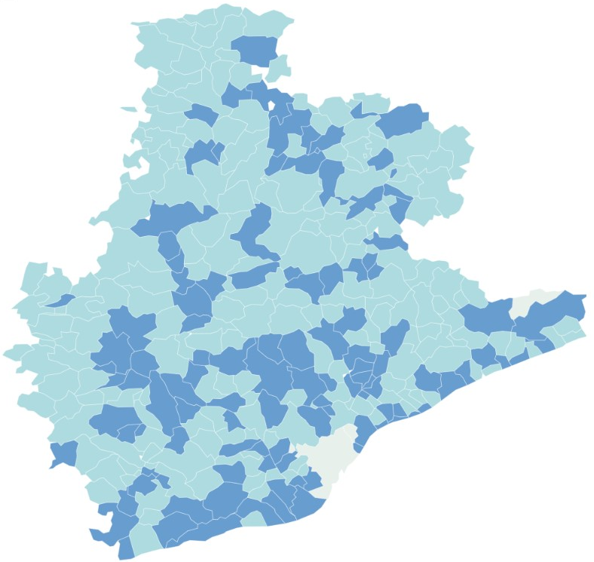
Qui hi participa?
municipis participants àrees d’influència
Al curs 2023-24 han participat a CuEmE:
113 municipis
292 escoles
464 cooperatives
11.010 alumnes
Percentatges de cobertura de municipis, centre i alumnat
1
Què
2
Per què
3
En què
4
Qui
5
Quins
6
Com

Slide 19
Com ha evolucionat?
Els municipis
Evolució dels municipis participants:
Les escoles, les cooperatives i l’alumnat
En les 13 edicions del Programa, hi han participat més de 3.350 cooperatives i més de 78.000 alumnes.
1
Què
2
Per què
3
En què
4
Qui
5
Quins
6
Com

Slide 20

Com el valoren?
El grau de satisfacció
Satisfacció mitjana dels col·lectius participants (curs 2023-24)
0
1
2
3
4
5
6
7
8
9
10
Famílies
Alumnat
1
Què
Cooperatives
2
Per què
Tutors
3
En què
4
Qui
Equip directiu
5
Quins
Ens local
6
Com

Slide 21
Quins recursos té?

Slide 22

El suport als ens locals: els segments
Segment 1
Segment 2
Segment 3
Ens amb suport intens
Ens amb suport mitjà
Ens autònom
Nous
Amb experiència d’un o
dos cursos escolars
Amb dos o més cursos
d’experiència
Supramunicipals
Sense circumstàncies
especials
Sense circumstàncies
especials
Amb moltes escoles per incorporar
1
Què
2
Per què
Circumstàncies especi- als: rotació del personal tècnic, escoles d’eleva- da complexitat, etc.
3
En què
4
Qui
5
Quins
6
Com

Slide 23


Els recursos: a qui s’adrecen?
ENS LOCALS
COMUNS
ESCOLES
As. tècnica:
Capacitació:
Capacitació:
Reunions individuals
Reunions grupals
Suport remot perma- nent
Comunitat de pràctica
Jornada CuEmE
Kit CuEmE
Formació de nous participants
Vídeos de suport als tallers
9. Sessions
equips directius
Difusió:
1
10. Distintius CuEmE
Què
2
Per què
Difusió:
3
En què
Web
Butlletí CuEmE
Càpsules
audiovisuals
Models amb imatge gràfica
4
Qui
5
Quins
6
Com

Slide 24




Assistència tècnica als ens locals
1
Reunions individuals
2
Reunions grupals
QUÈ ÉS
2 reunions de seguiment i assessorament
2 reunions d’intercanvi d’experiències i assessorament
QUÈ ÉS
PER A QUI
Ens locals de segment 1
PER A QUI
Ens locals de segment 2 i 3
1er i 2n trimestre
o quan l’ens ho sol·liciti
QUAN
2n o 3er trimestre
QUAN
1
Què
3
Assistència remota
4
Comunitat de pràctica
2
Per què
QUÈ ÉS
Atenció telefònica
i per correu electrònic
QUÈ ÉS
Sessió de treball i intercanvi d’experiències
3
En què
PER A QUI
Ens locals
PER A QUI
Ens locals
dels segments 1 i 2
4
Qui
5
Quins
Durant el curs
Segon semestre
6
Com
QUAN
QUAN
683 123 390
cueme@diba.cat
ON

Slide 25
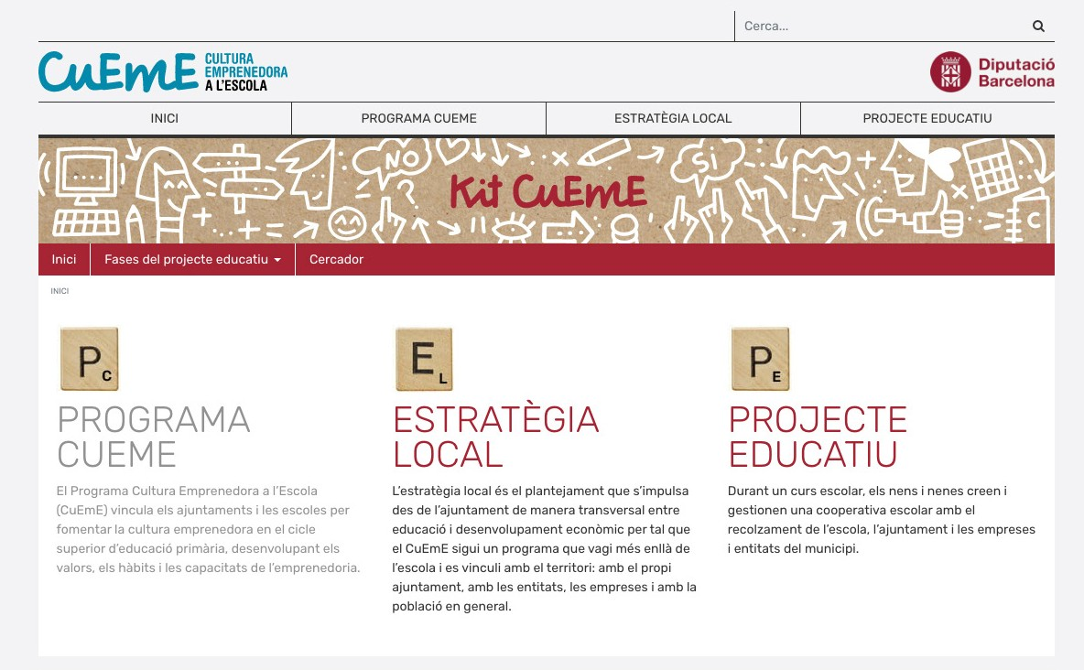


Recursos pedagògics
1
Kit CuEmE: eina didàctica
Usuari:
Enviat per DIBA
Contrasenya:
Enviat per DIBA
1
Què
2
Per què
3
En què
QUÈ ÉS
Més de 200 recursos per dur a terme el projecte a l’escola
Claus dels continguts d’accés restringit
4
Qui
PER A QUI
ens locals
escoles
5
Quins
6
Com
https://www.diba.cat/web/cueme/kit-cueme
ON

Slide 26

Recursos pedagògics
2
Videos didàctics
QUÈ ÉS
Vídeos de: constitució de la cooperativa, disseny del logo i imatge de la cooperativa, estudi de mercat, càlcul de preus, venda.
PER A QUI
ens locals
escoles
alumnat
https://www.diba.cat/web/cueme/kit-cueme
ON
1
Què
Taller | Vídeo | Enllaç a Youtube
Constitució de la cooperativa | Constitució de la cooperativa: Què és una cooperativa? | https://youtu.be/AMeFEZKmAJE
 | Constitució de la cooperativa: Passes per crear una cooperativa | https://youtu.be/dAhod-kmtSo
Disseny del logotip i imatge de la cooperativa | Disseny del logotip i imatge de la cooperativa | https://youtu.be/DhxpexXZeWQ
Estudi de mercat | L' estudi de mercat | https://youtu.be/edhkIFKM5gk
Càlcul del preu dels productes | Càlcul del preu del producte: els costos i els benefici | https://youtu.be/zDgCDu9-qQo
 | Càlcul del preu del producte: un preu just i solidari | https://youtu.be/39I-15Zi1-M
Producció | La producció dels productes | https://youtu.be/v2FBHmsMqJU&t
La venda | La venda dels productes | https://youtu.be/3h2JCPj5Iqo
2
Per què
3
En què
4
Qui
5
Quins
6
Com

Slide 27
Capacitació
3
Jornada CuEmE
4
Formació
QUÈ ÉS
Sessió d’aprofundiment amb persones expertes i experiències d’interès
QUÈ ÉS
20 h de capacitació per aplicar el projecte educa- tiu als centres
acreditació de la Gene- ralitat de Catalunya
PER A QUI
ens locals
escoles
altres col·laboradors
PER A QUI
escoles:
personal docent nou
ens locals: personal tècnic nou
Inici de curs
QUAN
1
entre octubre i març
Què
QUAN
5
Sessions per a direccions
2
Per què
QUÈ ÉS
Una sessió d’actualitza- ció i intercanvi d’experi- ències
3
En què
4
Qui
PER A QUI
escoles
(equips directius)
5
Quins
6
Com
segon trimestre del curs
QUAN

Slide 28
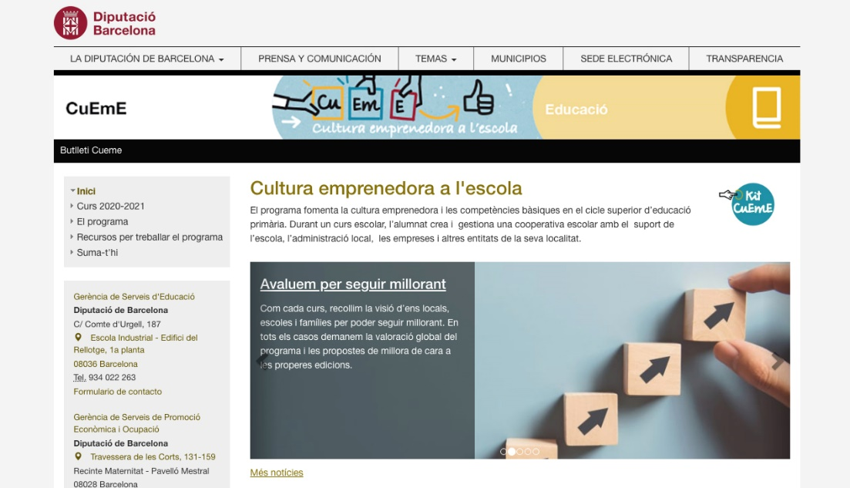


Canals comunicació
1
Web CuEmE
1
Què
2
Per què
QUÈ ÉS
Informació i recursos sobre el programa
3
En què
4
Qui
PER A QUI
ens locals
escoles
col·laboradors del programa
públic en general
5
Quins
6
Com
https://www.diba.cat/web/cueme
ON

Slide 29




Recursos de suport
2
Butlletí CuEmE
3
Vídeos informatius
QUÈ ÉS
Articles, notícies d’actuali- tat, novetats i experiènci- es del territori
QUÈ ÉS
Presentació del programa, l’estratègia local i les fases del projecte educatiu amb la veu dels diferents participants
PER A QUI
ens locals
escoles
col·laboradors del programa
ens locals
escoles
col·laboradors del programa
públic en general
PER A QUI
cada dos mesos
QUAN
https://www.diba.cat/web/cueme/butlleti-cueme
https://www.diba.cat/web/cueme/audiovisuals
1
Què
ON
ON
2
Per què
4
Materials digitals de suport a la difusió
3
En què
QUÈ ÉS
Logotips descarregables en diferents formats i aplicacions (document de text, web, xarxes socials, banderoles, cartells, roll-up i altres elements de senyalització) i manual d’aplicació de la imatge gràfica
4
Qui
5
Quins
PER A QUI
ens locals
escoles
6
Com
https://www.diba.cat/web/cueme/materials-difusio
ON
29

Slide 30
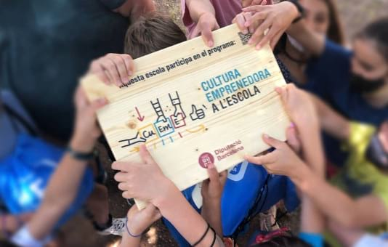

Materials de senyalització
6
Distintius per a escoles
1
Què
2
Per què
3
En què
QUÈ ÉS
Distintius de reconeixement de la participació a CuEmE
4
Qui
5
Quins
Totes les escoles
PER A QUI
6
Com
30

Slide 31
Com participar-hi?

Slide 32

Com adherir-se al programa?
Com?
1. Enviar una carta de compromís
Carta signada per les regidories de Desenvolupament Econòmic i Educació manifestant el compromís de participa- ció conjunta
L’ens local és el referent del programa
al territori. És aquest el que sol·lici- ta la participació de les escoles dels seus municipis.
Adreçada a la cap de Secció de Suport al Teixit Productiu Local
1
Què
2. Sol·licitar el recurs al Catàleg de Serveis
Recurs Cultura Emprenedora a l’Escola (22058)
Concessió fins al curs 2026-2027.
2
Per què
3
En què
4
Qui
5
Quins
6
Com

Slide 33


Amb qui contactar en cas de dubte
Assistència
tècnica
Xarxa Consultors:
Glòria Sànchez Claudia Vallvé
Contacte:
Glòria Sànchez
cueme@diba.cat
683 123 390
Diputació
de Barcelona
Gerència de Promoció
Econòmica i Ocupació
Trav. de les Corts, 131-159
Recinte Maternitat
Pavelló Mestral
08028 Barcelona
Tel.: 934 022 817
Contacte:
Núria Falguera
falguerapn@diba.cat
663 063 389
Gerència
de Serveis d’Educació
C/ Comte d’Urgell, 187
Escola Industrial
Edifici del Rellotge, 1r
08036 Barcelona
Tel.: 934 022 950
Contacte:
Elena Olmedilla
olmedillane@diba.cat
667 805 241
1
Què
2
Per què
3
En què
4
Qui
5
Quins
6
Com

Slide 34
Àrea d’Educació
Àrea de Desenvolupament econòmic i Turisme

